Slide 1
DEPARTAMENTO DE ELÉCTRICA, ELECTRÓNICA Y TELECOMUNICACIONES
CARRERA DE INGENIERÍA EN ELECTRÓNICA Y TELECOMUNICACIONES
DESARROLLO DE UN INTERFAZ GRÁFICO EN PYTHON PARA OBTENER PATRÓNES DE RADIACIÓN DE ANTENAS UTILIZANDO EQUIPOS ANRITSU S362E Y UN SISTEMA DE POSICIONAMIENTO SINCRONIZADOS MEDIANTE COMANDOS SCPI Y UN MICROCONTROLADOR
AUTOR: AUZ GUERRA JOSÉ ANDRÉS
DIRECTOR: ING. DUQUE CAJAS , MANUEL DARÍO
ENERO 2020

Slide 2
Temario
Objetivos
Fundamentación Teórica
Metodología
Resultados
Conclusiones y Recomendaciones

Slide 3
Objetivos
Objetivo General
Desarrollar una interfaz gráfica en Python para obtener patrones de radiación y parámetros de antenas utilizando equipos Anritsu S362E y un sistema de posicionamiento con 1 grado de libertad sincronizados mediante comandos SCPI y un microcontrolador.
Objetivos Específicos
• Desarrollar el estado del arte sobre arreglos de antenas tipo parche y su patrón de radiación resultante considerando sus especificaciones técnicas.
•Diseñar una interfaz gráfica en Python que permita enviar comandos de control, realizar consultas y recibir alertas de equipos Anritsu S362E mediante comandos SCPI.
•Realizar una conexión entre un microcontrolador y un sistema de posicionamiento para sincronizar con el sistema de medida mediante software y comandos SCPI

Slide 4
Objetivos
Objetivos Específicos
•Crear una ventana para obtener parámetros de antenas como directividad, ancho de haz de media potencia, ancho de haz entre nulos, utilizando antenas Parche AMITEC disponibles .
•Crear una ventana de post-procesamiento para graficar patrones de radiación en el plano E y H en diferentes sistemas de coordenadas.
•Realizar una simulación de una antena Tipo Parche de 1 y 2 elementos en el programa CST y obtener parámetros de Antenas y patrones de radiación en el plano E y H.
•Analizar los resultados obtenidos tanto en el simulador como en el programa para verificar que el comportamiento se ajuste a las especificaciones técnicas de la antena de prueba.

Slide 5
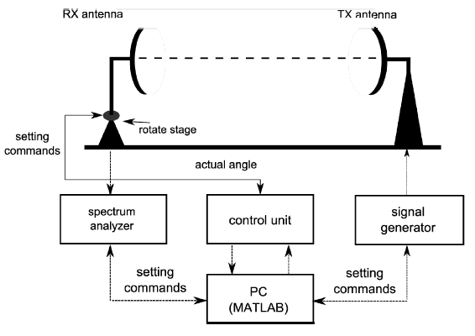
Fundamentación teórica
Medición Automatizada de patrones de radiación
Esquema de un sistema de medición de Patrones de radiación automático.
Fuente: (Tomas , Matej , Tomas , Jan, & Ludek , The Workplace for Automatic Measurement of Antennas Radiation Patterns, 2014)

Slide 6
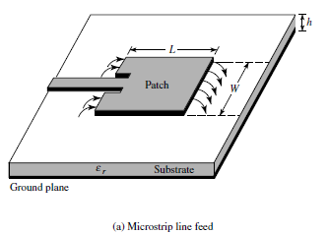
Fundamentación teórica
Antena parche rectangular de micro línea
Valor Máximo : Normal al parche
h: altura del sustrato
W: ancho del parche
L: Largo del parche
$${2<ε}_{r}<12$$
Antena Parche de microlínea .
Fuente: (Balanis, 2005)

Slide 7
Fundamentación teórica
Comandos SCPI
Son comandos que una vez enviados le indican al instrumento que cumpla con tareas específicas (Anritsu, 2012).
Requisitos para enviar comandos SCPI
Controlador VISA
Interfaz USB
Controlador Interactivo VISA
Programa creado en Python (Paquete Pyvisa)
Conocer el árbol de comandos
Palabras clave
Parámetros

Slide 8
Fundamentación teórica
Comandos de subsistema
Existen comandos denominados “de subsistema” estos controlan las funciones del instrumento y algunas funciones de propósito genérico
Subsistemas
Display:
Unit:
Calculate:
Sense:

Slide 9
Metodología
Diagrama de bloques del Sistema
Antena parche de microcinta
Antena parche de microcinta
Controlador de Motor a pasos ATS-10
Python
Anritsu S362E
Arduino Nano
Agilent N9310A

Slide 10
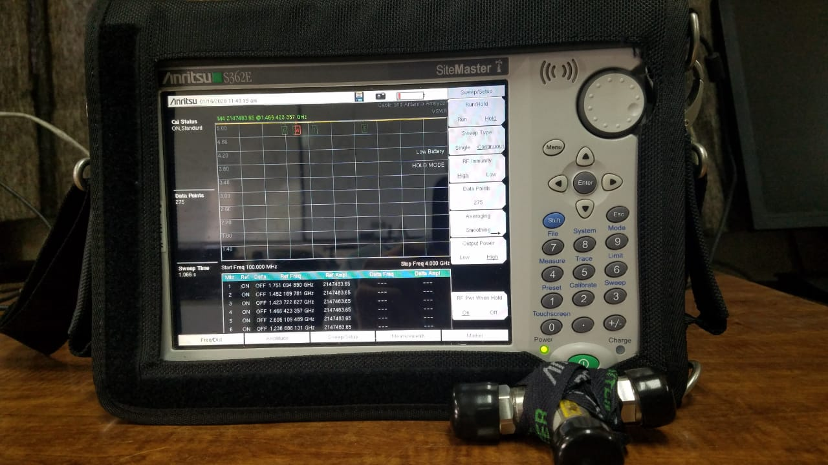
Metodología
Analizador de Espectros: Anritsu S362E

Slide 11
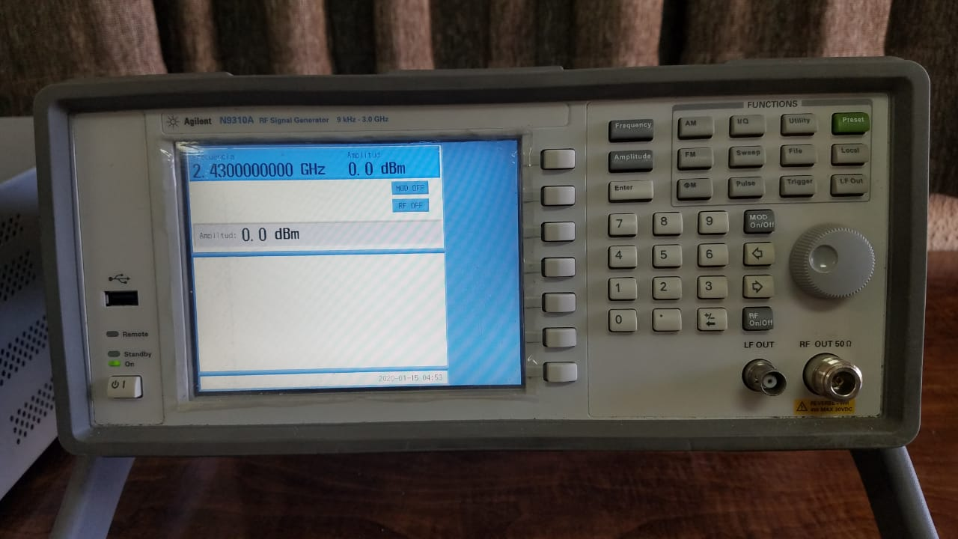
Metodología
Generador de señales : Agilent N9310A

Slide 12
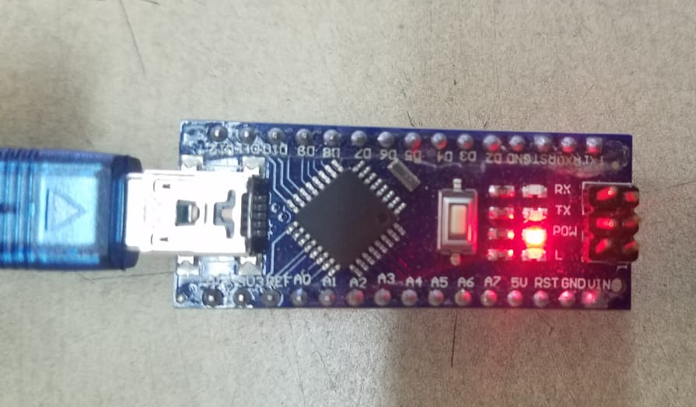
Metodología
Microcontrolador : Arduino Nano

Slide 13
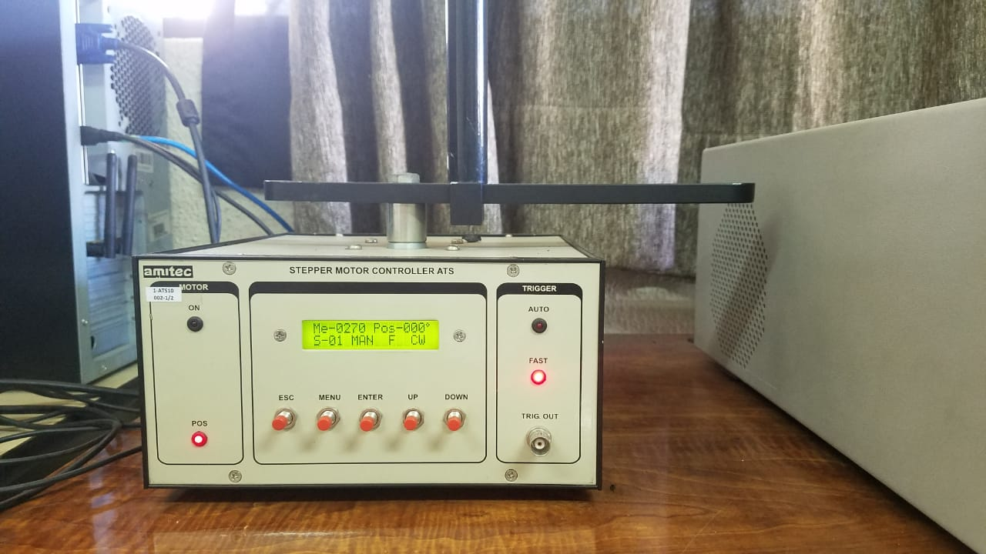
Metodología
Controlador de motor a pasos : ATS-10

Slide 14
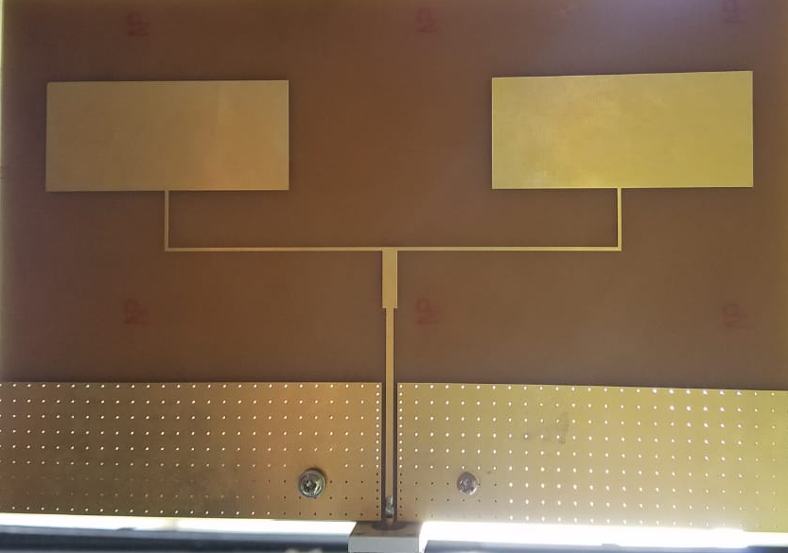
Metodología
Antenas de Prueba
Arreglo de antenas parche de 2 elementos
Frecuencia de operación: 2.28 GHz
Antena Parche de 1 elemento
Frecuencia de operación: 2.43 GHz

Slide 15
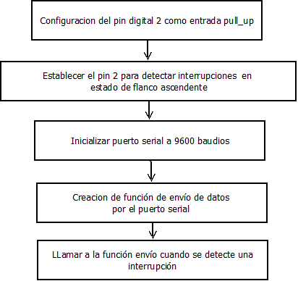
Metodología
Sincronización con el sistema de posicionamiento mediante microcontrolador

Slide 16
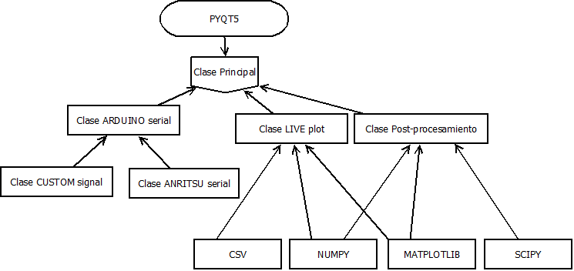
Metodología
División del programa de Python en clases

Slide 17
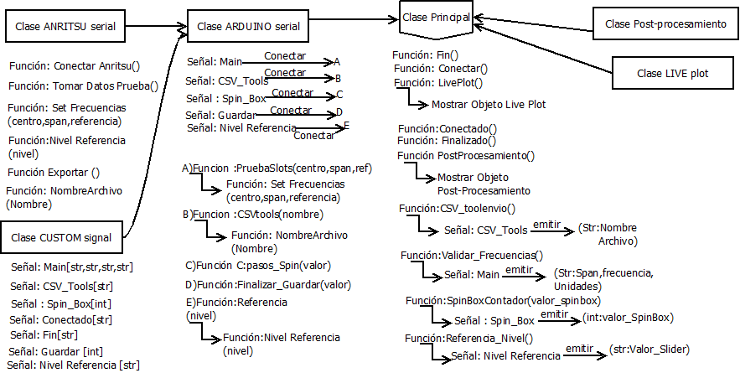
Metodología
Creación de funciones y señales personalizadas de cada clase
Hilo 1
Hilo 2
Hilo 3
Hilo 4

Slide 18
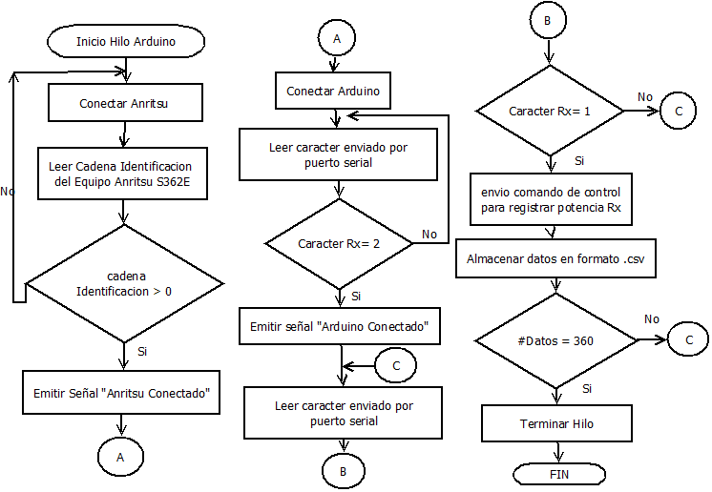
Metodología
Hilo Principal del sistema de Medición

Slide 19
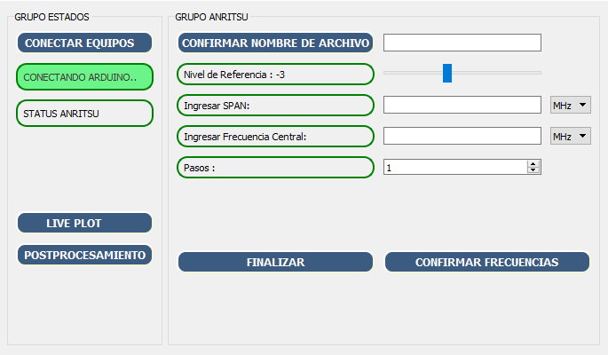
Metodología
Interfaz Gráfica : Principal

Slide 20
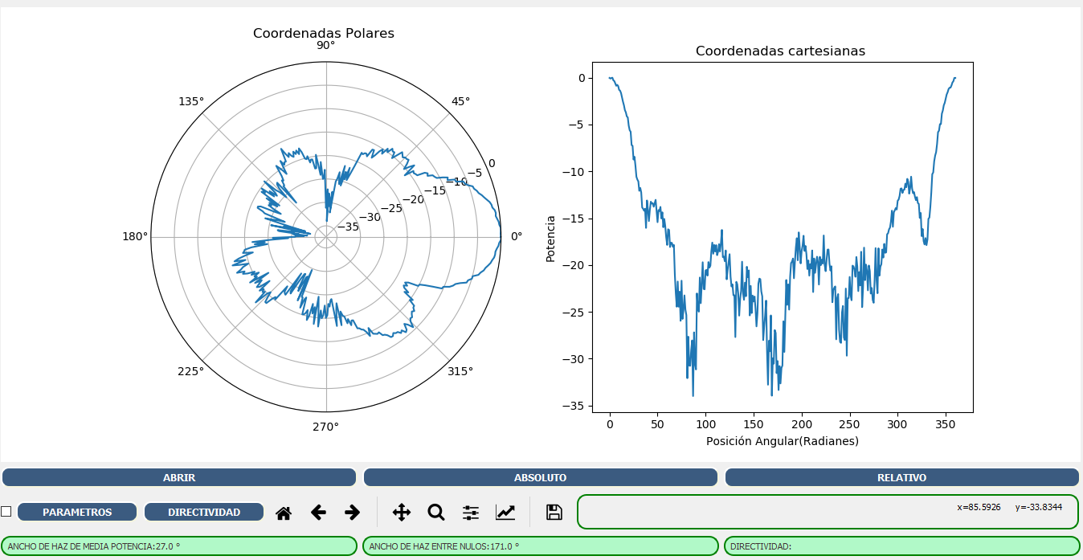
Metodología
Interfaz Gráfica : Post-procesamiento

Slide 21
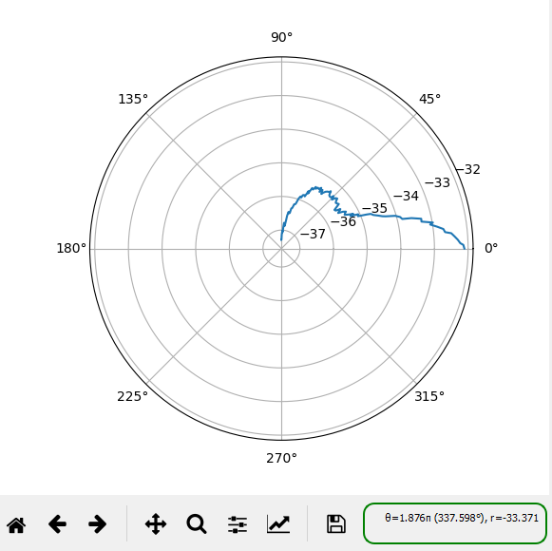
Metodología
Interfaz Gráfica : Live Plot

Slide 22
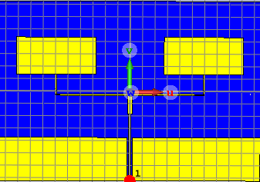
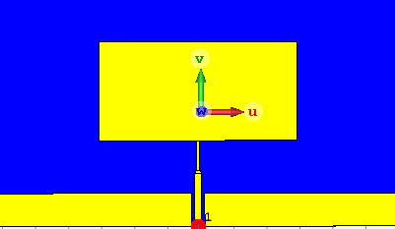
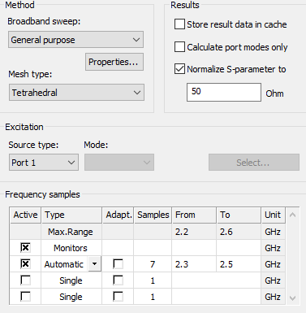
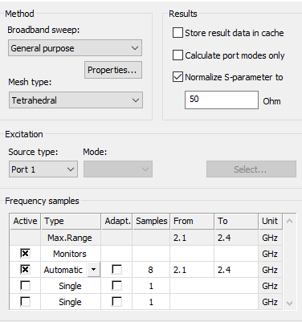
Metodología
Simulación de antenas de prueba
Material: Cobre
Material: FR-4
Puerto
Tipo de Malla
Rango de Frecuencias

Slide 23
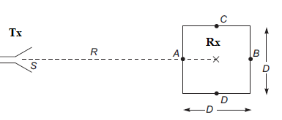
Mediciones
Separación y alineamiento de antenas de transmisión y recepción
Separación: Criterio de campos lejanos
$$R >\frac{2∗D^{2}}{λ}$$
Alineamiento: Reducir variaciones transversales de la Fase
Potencia de transmisión : 0 y 8 dBm
Entorno : Espacio libre y Cámara anecoica
1.20 m

Slide 24
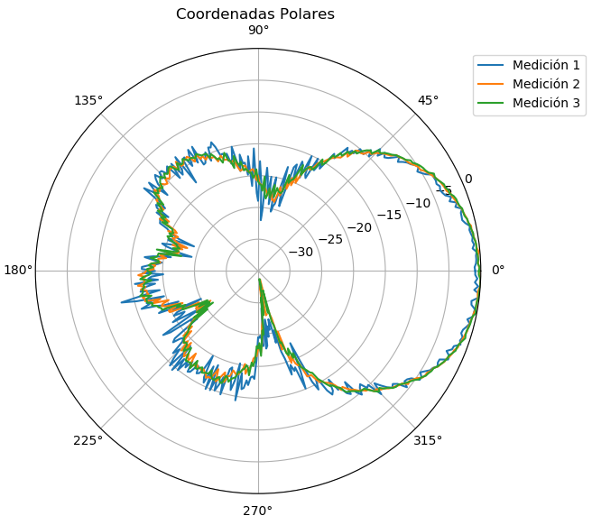
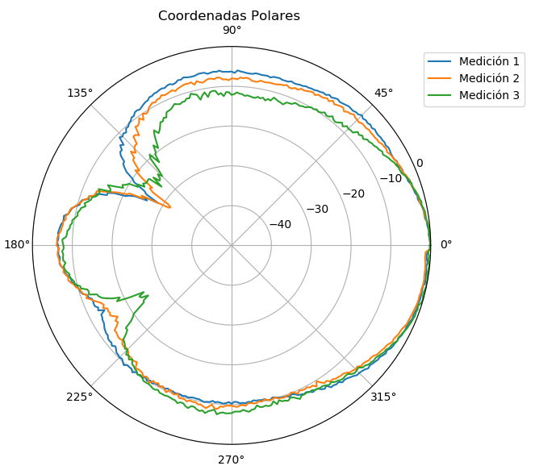
Resultados
Antena parche de 1 elemento en el espacio libre
Polarización Horizontal
Polarización vertical

Slide 25
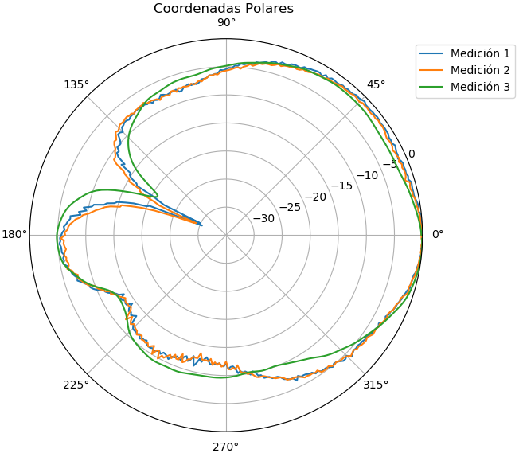
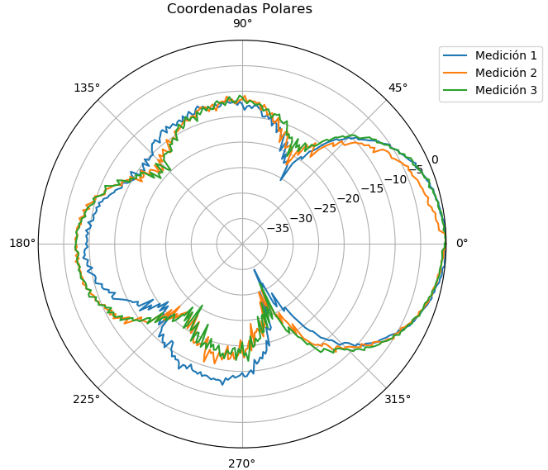
Resultados
Antena parche de 1 elemento en la cámara anecoica
Polarización Horizontal
Polarización vertical

Slide 26
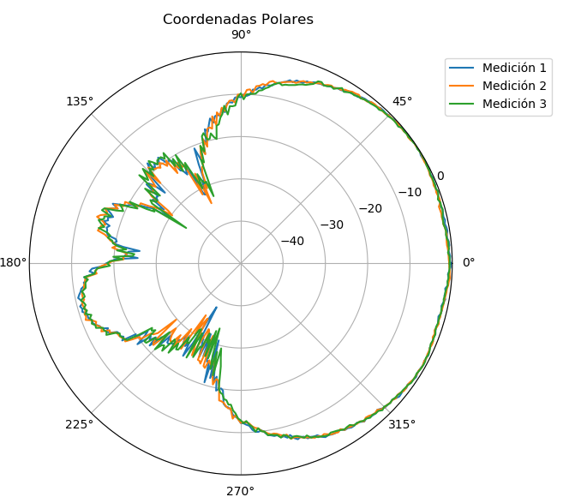
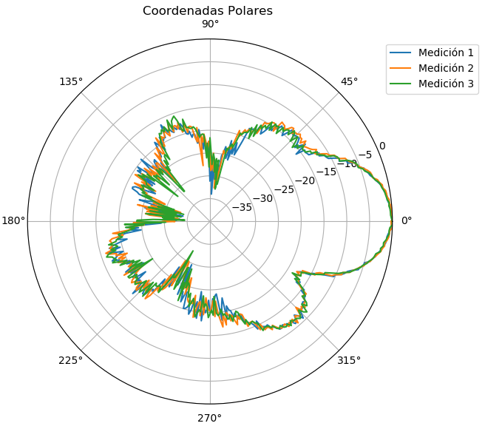
Resultados
Arreglo de antenas parche de 2 elemento en el espacio libre
Polarización Horizontal
Polarización vertical

Slide 27
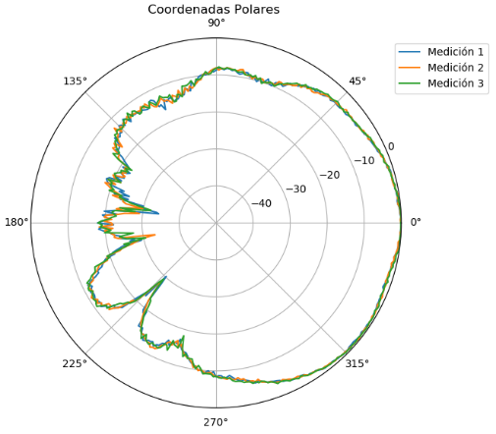
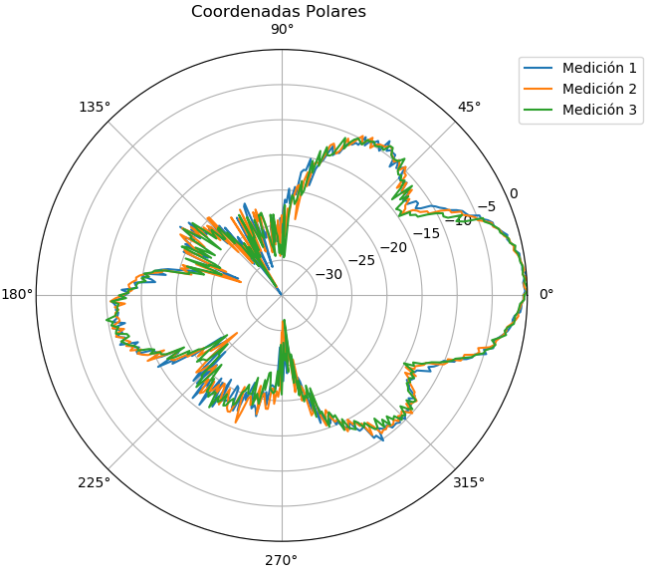
Resultados
Arreglo de antenas parche de 2 elemento en la cámara anecoica
Polarización Horizontal
Polarización vertical

Slide 28
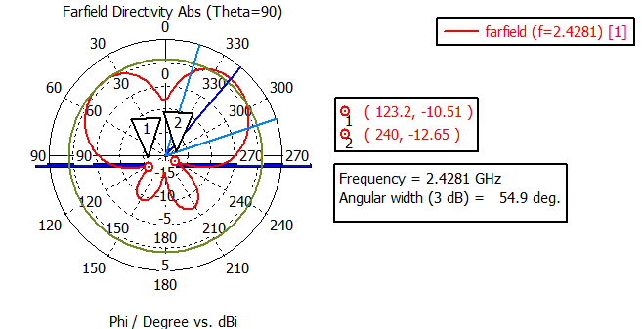
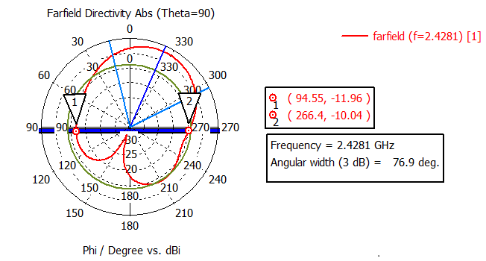
Resultados
Patrón de radiación de antena parche de 1 elemento Simulado
Polarización Vertical
Polarización Horizontal

Slide 29
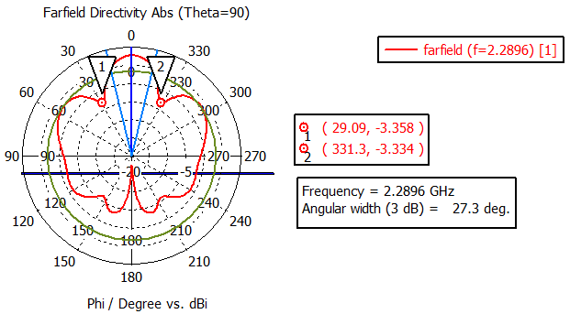
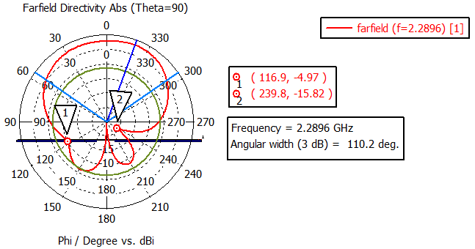
Resultados
Patrón de radiación de arreglo de antenas parche de 2 elementos Simulado
Polarización Vertical
Polarización Horizontal

Slide 30
Resultados
Análisis de errores
Antena parche de 1 elemento
Entorno | Polarización |  | Ancho de Haz de Media Potencia (Error %) | Ancho de Haz entre Nulos (Error %) | Directividad (Error %)
Espacio libre |  | Horizontal | 13,30732553 | 5,828682789 | 31,02168966
Cámara anecoica |  | Vertical | 10,74681239 | 47,99434622 | 13,84061224
Arreglo de antenas parche de 2 elementos
Entorno | Polarización |  | Ancho de Haz de Media Potencia (Error %) | Ancho de Haz entre Nulos (Error %) | Directividad (Error %)
Espacio libre |  | Horizontal | 4,05323654 | 2,523548432 | 2,82751938
Cámara anecoica |  | Vertical | 2,564102564 | 14,22391417 | 14,70996441

Slide 31
Conclusiones
A través de la información acerca de las especificaciones de antenas parche rectangulares de microcinta donde se constata el efecto del tipo de material utilizado como sustrato, cuando el material presenta una permitividad relativa baja el tamaño físico de la antena aumenta. Al aumentar la altura del sustrato se incrementan los efectos de franja produciendo un aumento en la longitud efectiva de la antena y una reducción de la frecuencia de operación, al aumentar el número de elementos es decir al formar un arreglo de antenas parche se presenta un aumento en la directividad y ganancia en el patrón de radiación al igual que una reducción en el ancho de haz de media potencia en uno de los planos principales
La interfaz gráfica desarrollada permite enviar comandos de control para configurar el span, frecuencia central, realizar consultas, establecer niveles de referencia, ubicar valores máximos con marcadores utilizando el paquete de Python pyvisa el cual controla el instrumento de medición Anritsu S362E, que posee una interfaz USB, fue necesario añadir un tiempo de retardo entre cada comando de control para evitar conflictos con la información que procesa el equipo.

Slide 32
Conclusiones
La conexión entre el microcontrolador y el equipo ATS-10 se establece a través de señales TTL dadas por el ATS-10 por cada cambio de posición angular y con ayuda de interrupciones detectadas en el microcontrolador se envió caracteres por el terminal serial hacia el computador de esta forma se logró sincronizar el tiempo exacto en que se debe enviar un comando de consulta al analizador de espectros , además fue indispensable el uso de hilos creados en Python ya que paralelamente se presentó en coordenadas polares y en tiempo real la generación del patrón de radiación mientras se obtenían datos del equipo ANRITSU S362E.
El uso de señales personalizadas en Python es importante ya que se pudo compartir información entre diferentes clases creadas para dividir en diferentes módulos todas las funciones del programa principal de esta forma es más sencillo depurar errores

Slide 33
Conclusiones
Se creó una ventana de post-procesamiento de datos ejecutado en un hilo independiente, gracias al uso de paquetes como numpy se almacenó todos los datos en forma de vectores o matrices facilitando la obtención de parámetros de antenas como el ancho de haz de media potencia, ancho de haz entre nulos y directividad. Para comprobar la precisión en los parámetros se utilizó un cursor para registrar valores exactos, en el cálculo del ancho de haz de media potencia la precisión fue alta gracias a que las posiciones angulares se buscan a un valor fijo de -3dB y dado que este parámetro tiene relación con la fórmula aproximada de directividad resultó beneficioso.
El programa permitió analizar mediciones realizadas con pasos de 5 grados debido a que se creó una función de interpolación cubica (paquete SCIPY) para calcular la potencia en posiciones angulares faltantes
El paquete matplotlib permitió obtener gráficos en coordenadas polares y cartesianas en los principales planos medidos E o H, ya que se almacenó los datos en matrices y obtener Patrones de radiación relativos como también absolutos, además se creó un objeto de la clase NavigatioToolBar para que el usuario pueda ubicar el cursor en cualquier punto de los gráficos y registrar tanto el nivel de potencia como la posición angular obtenida en diferentes mediciones.

Slide 34
Conclusiones
El programa CST STUDIO simula el patrón de radiación con el método en dominio de la frecuencia y es utilizado cuando el tamaño eléctrico de la estructura es pequeño y presenta un ancho de banda angosto características que poseen las antenas tipo parche de prueba.
Al analizar el grafico de VSWR vs Frecuencia se observó que la frecuencia de resonancia de la antena parche de 1 elemento y el arreglo de 2 elementos fue similar a la medida con ayuda del analizador ANRITSU con la simulación. Además de otros parámetros como ancho de haz de media potencia, ancho de haz entre nulos.
Las mediciones se realizaron en el laboratorio de Antenas del Departamento de Eléctrica y electrónica de la Universidad de las Fuerzas Armadas ESPE tanto en el espacio libre como en la cámara anecoica. Se obtuvieron mejores resultados cuando la potencia de transmisión se incrementa, compensando las pérdidas en los cables. De igual manera los resultados en la cámara anecoica fueron parecidos a los del espacio libre con una cierta mejora al considerar el espacio en condiciones ideales.

Slide 35
Recomendaciones
Al simular utilizando el solucionador en el dominio de la frecuencia se puede utilizar métodos de solución de primer orden para estructuras complejas lo que aumenta el tiempo de simulación, pero aumenta la precisión.
El rango de frecuencias que se especifica en los parámetros del solucionador en el dominio de la frecuencia influye en el tiempo de simulación por lo tanto la primera vez que se ejecuta la simulación se puede encontrar la frecuencia de resonancia de la antena midiendo el mínimo VSWR, después si se desea añadir monitores se puede reducir el rango a valores cercanos a la frecuencia de resonancia de la antena para reducir el tiempo de simulación.
Se debe instalar una librería VISA con el mismo número de bits de la versión de Python, en la página oficial de National Instruments se puede encontrar la versión junto con el valor de bits de la aplicación, en este estudio se trabajó con 32 bits.

Slide 36
Recomendaciones
En la lista de parámetros globales del programa CST se puede registrar la altura del sustrato, ancho, largo, espesor y otras variables, incluso se puede ingresar fórmulas y descripciones, esto facilita el proceso de diseño y permite hacer cambios de ser necesarios sin crear nuevas estructuras.
Se debe revisar información acerca de mediciones con antenas para reducir el error producido por un alineamiento incorrecto, considerar la distancia entre elementos que permita cumplir la condición de campos lejanos y conocer las características de las antenas de prueba para tener una idea de la forma del patrón esperado y sus parámetros.

Slide 37
GRACIAS

